Slide 1

데이터 베이스 프로젝트
3 조 : 고수경, 김영석, 김은지, 박채은, 백재민, 황혜연

Slide 2

목 차
1
요구 분석
2
ERD
3
팀 추가 요소
4
각종 DB Object 설명
5
Q & A

Slide 3

Part 1.
요구 분석

Slide 4
Part 1.
요구 분석
STEP 1 : 과정생성
STEP 2 : 과정 시행 확정
STEP 3 : 교육생 등록
과정 선택
과정 기간 설정
과정 내 과목 구성
과목 기간 설정
과정 선택
강의실 선정
교사 배정
모집
교육생 선발
>>
>>
>>
STEP 4 : 개강 및 운영
STEP 5 : 종강 및 사후관리
교육생 관리
- 출결현황 관리
- 상담 관리
- 시험 관리
- 중도탈락 관리
훈련비 지급
취업 관리
- 협력 기업 관련 정보 제공
- 교육생 취업활동 관리
>>

Slide 5
Part 1.
요구 분석
1
관리자
2
교사
3
교육생

Slide 6

Part 2.
ERD

Slide 7
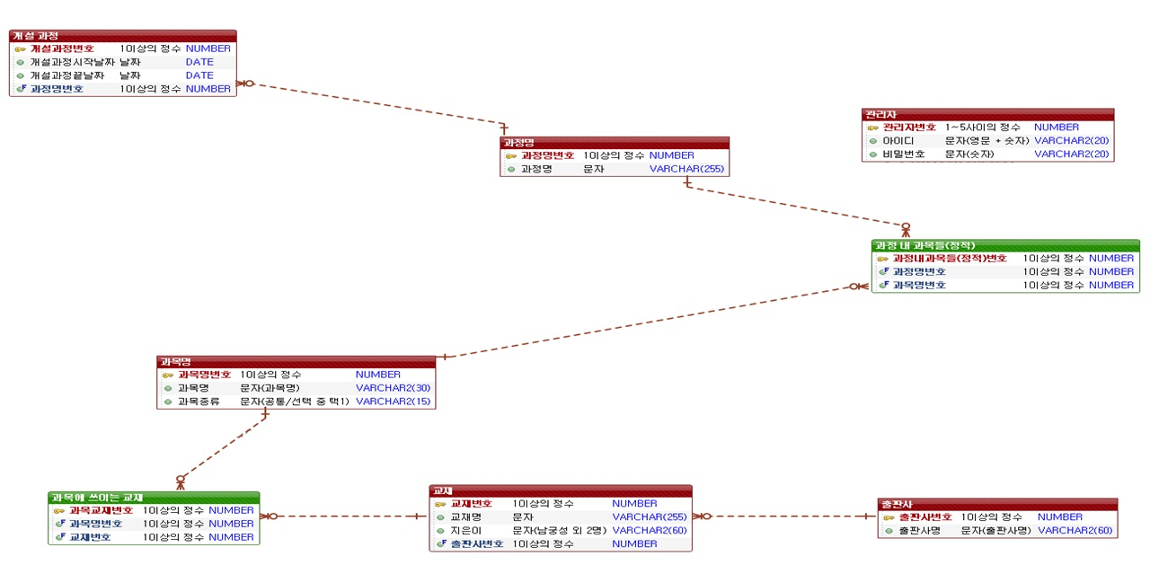
Part 2.
ERD

Slide 8
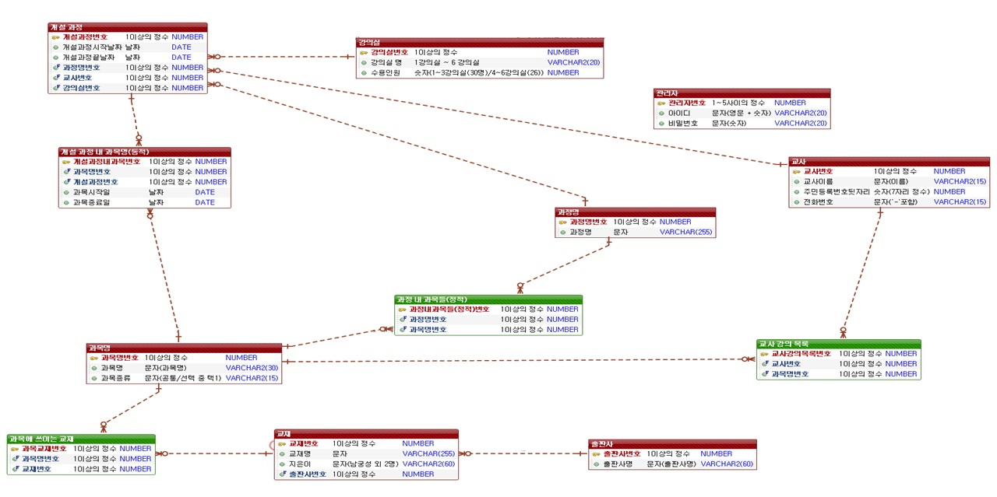
Part 2.
ERD

Slide 9
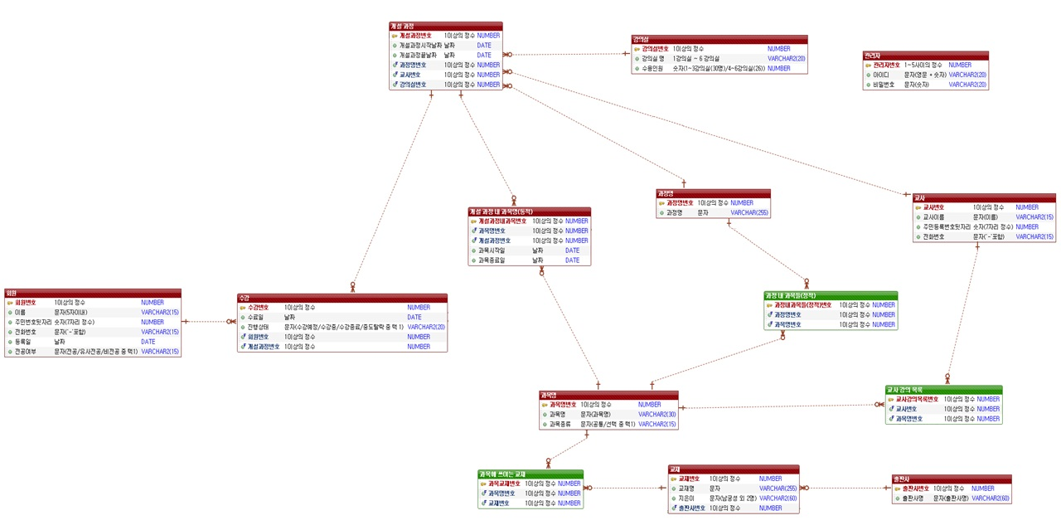
Part 2.
ERD

Slide 10
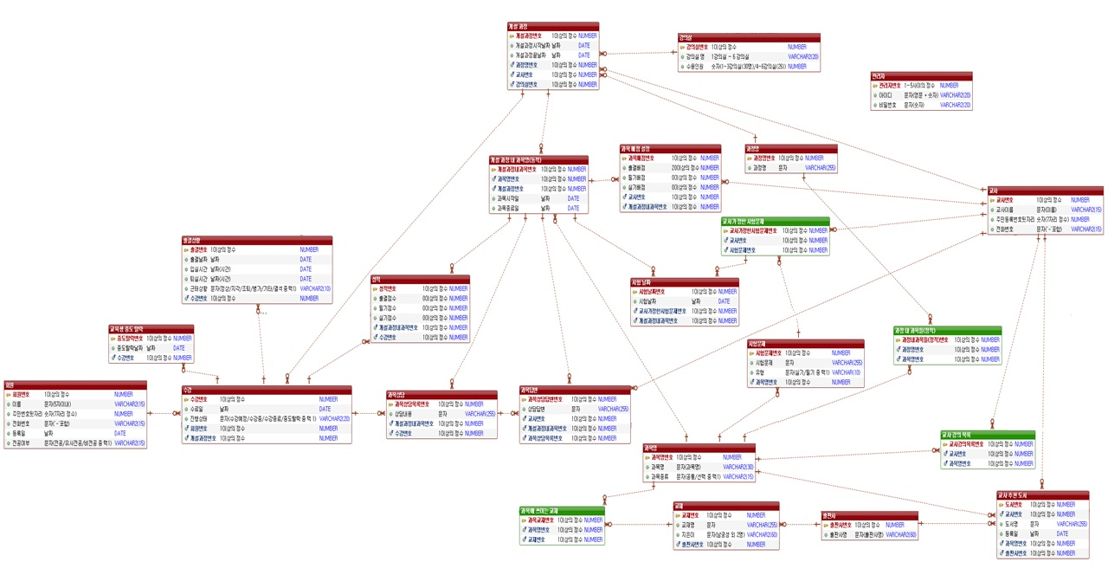
Part 2.
ERD

Slide 11
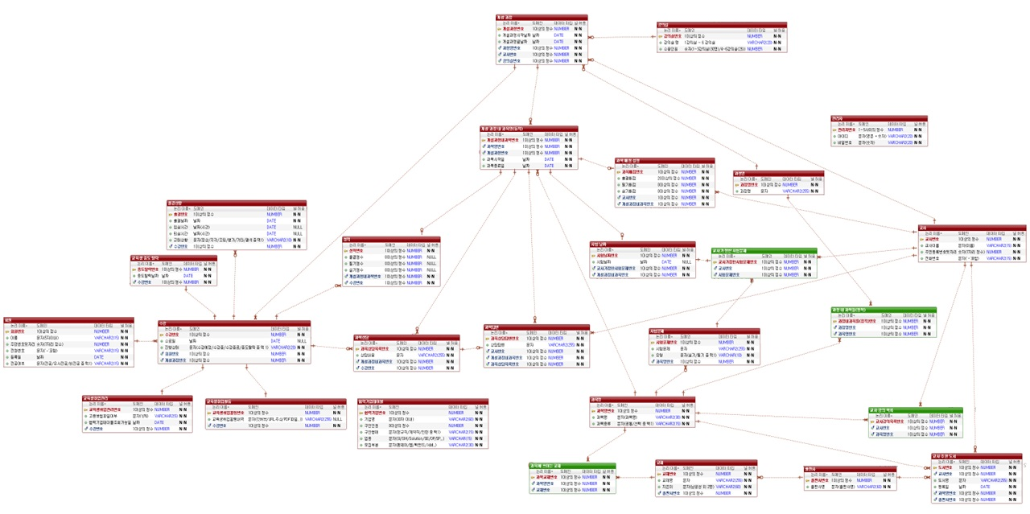
Part 2.
ERD

Slide 12

Part 3,
팀 추가 요소

Slide 13
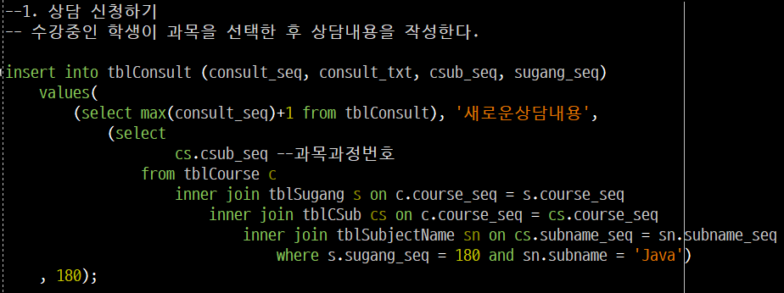
Part 3.
팀 추가 요소 - 과목상담(교육생) – 상담 내용 작성

Slide 14
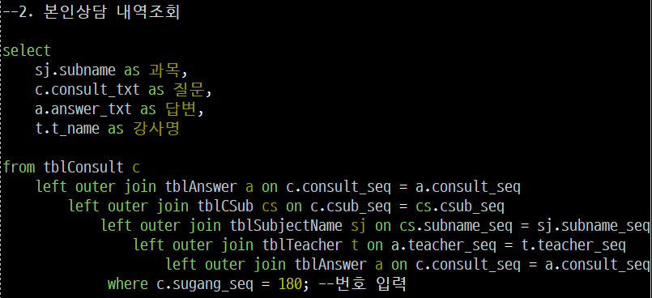
Part 3.
팀 추가 요소 - 과목상담(교육생) – 본인상담 내역조회

Slide 15
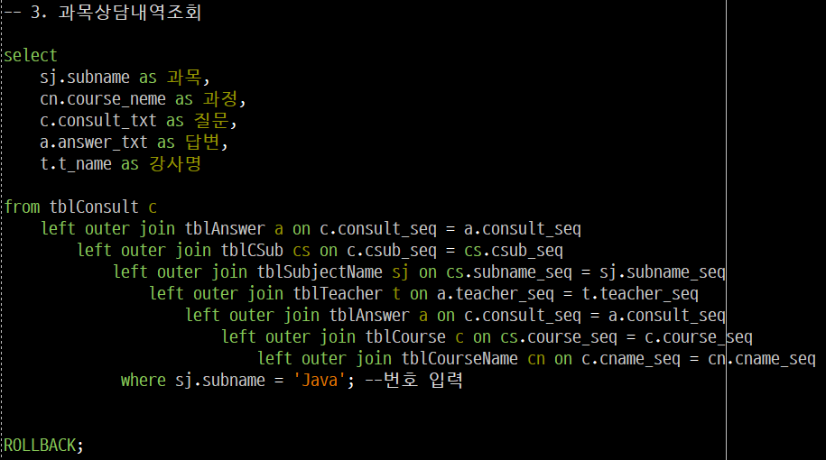
Part 3.
팀 추가 요소 - 과목상담(교육생) – 과목 상담 내역 조회

Slide 16
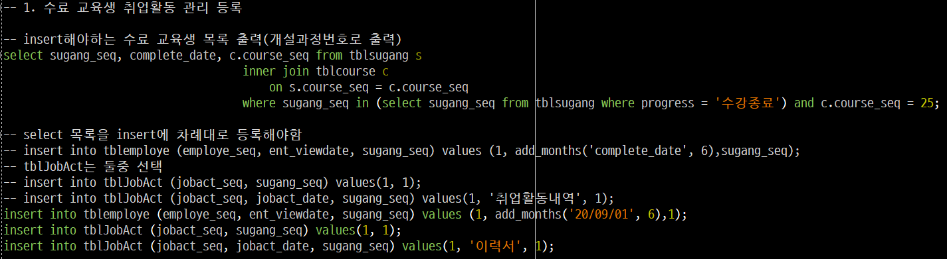
Part 3.
팀 추가 요소 - 취업관리(관리자) – 취업활동 등록

Slide 17
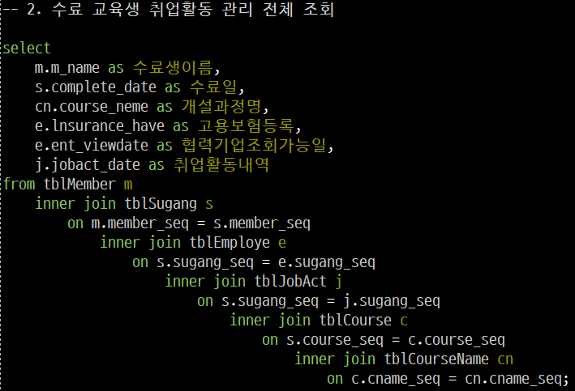
Part 3.
팀 추가 요소 - 취업관리(관리자) – 수료 교육생 취업활동 전체 조회

Slide 18
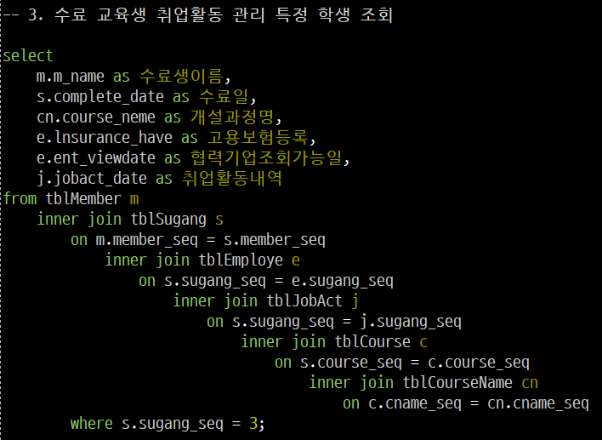
Part 3.
팀 추가 요소 - 취업관리(관리자) – 특정 학생 취업활동 조회

Slide 19
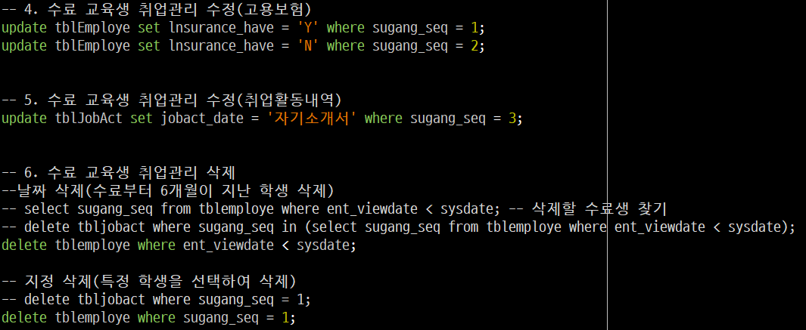
Part 3.
팀 추가 요소 - 취업관리(관리자) – 취업활동 내역 수정, 삭제

Slide 20
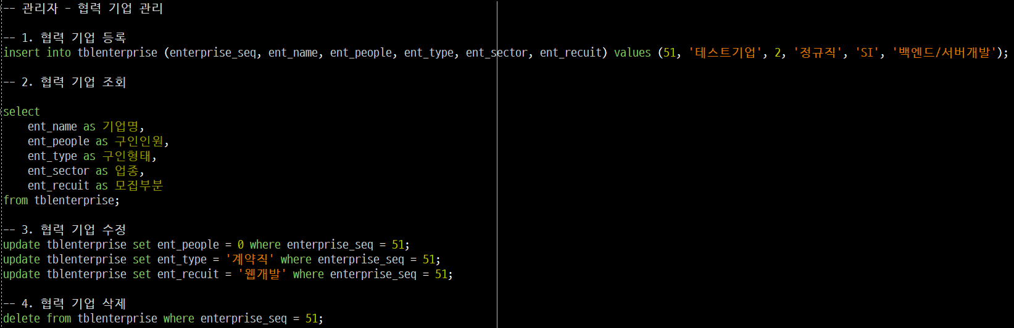
Part 3.
팀 추가 요소 - 취업관리(관리자) – 협력 기업 등록

Slide 21
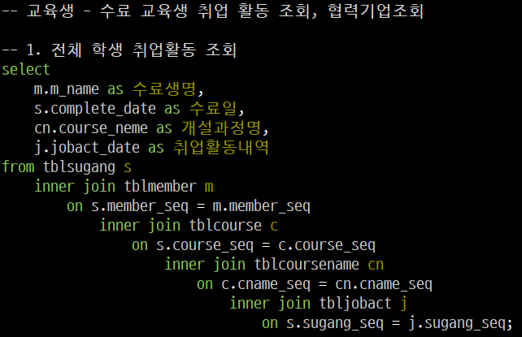
Part 3.
팀 추가 요소 - 취업관리(교육생) – 전체 교육생 취업활동 조회

Slide 22
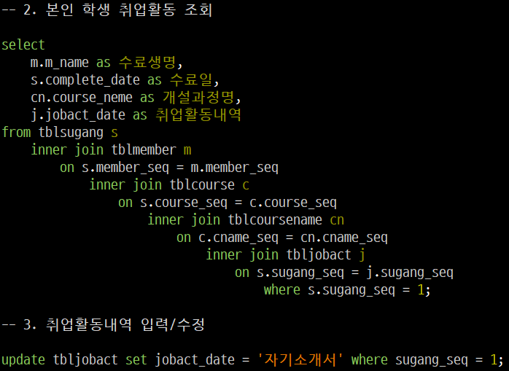
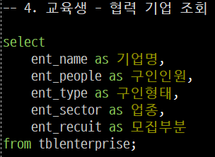
Part 3.
팀 추가 요소 - 취업관리(교육생) – 자신의 취업활동 조회 및 입력/수정

Slide 23
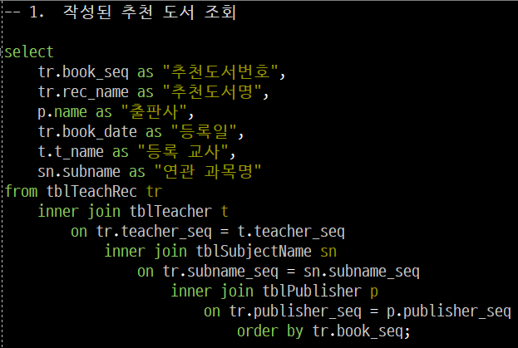
Part 3.
팀 추가 요소 - 교사 추천도서(교사) – 추천 도서 목록 조회

Slide 24
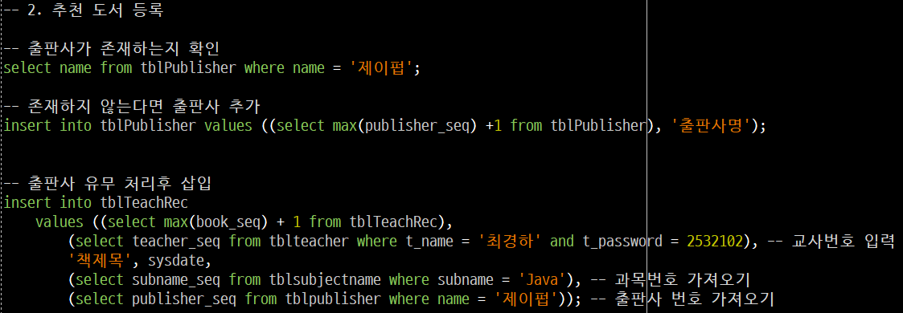
Part 3.
팀 추가 요소 - 교사 추천도서(교사) – 추천 도서 등록

Slide 25
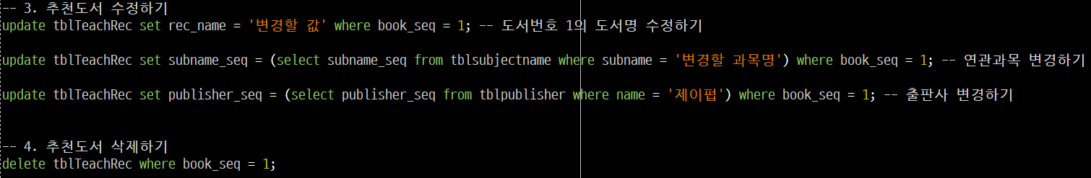
Part 3.
팀 추가 요소 - 교사 추천도서(교사) – 추천 도서 수정 및 삭제

Slide 26
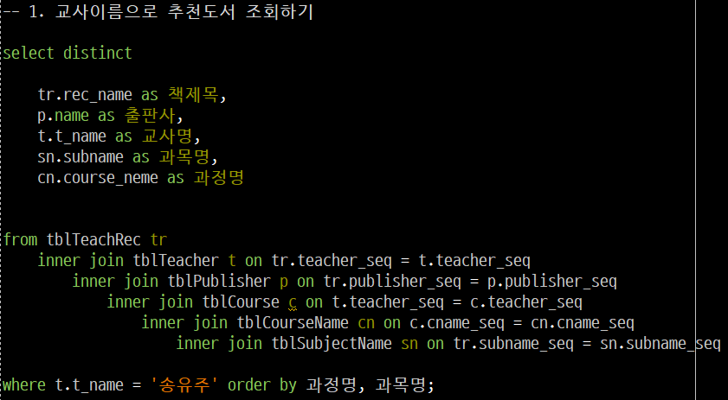
Part 3.
팀 추가 요소 - 교사 추천도서(교육생) – 교사별 추천 도서 조회

Slide 27
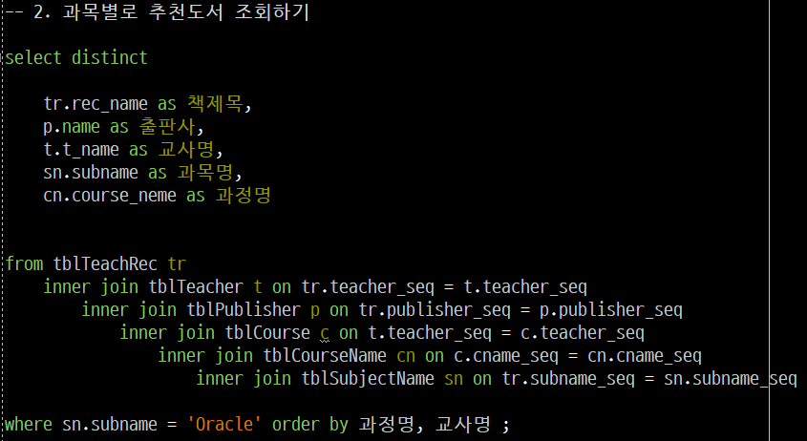
Part 3.
팀 추가 요소 - 교사 추천도서(교육생) – 과목별 추천도서 조회

Slide 28

Part 3.
팀 추가 요소 - 훈련비

Slide 29

Part 4.
각종 DB Object 설명

Slide 30
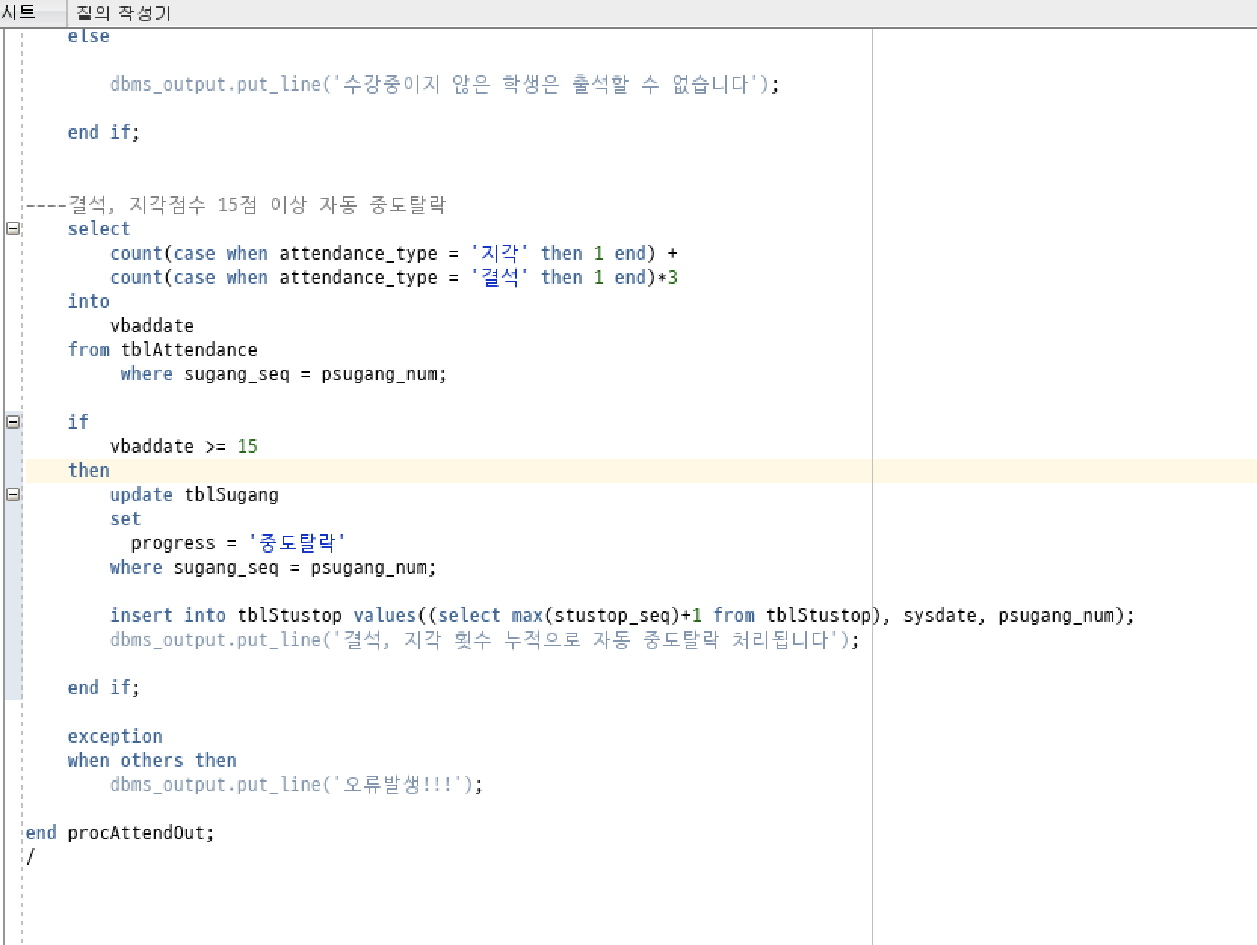
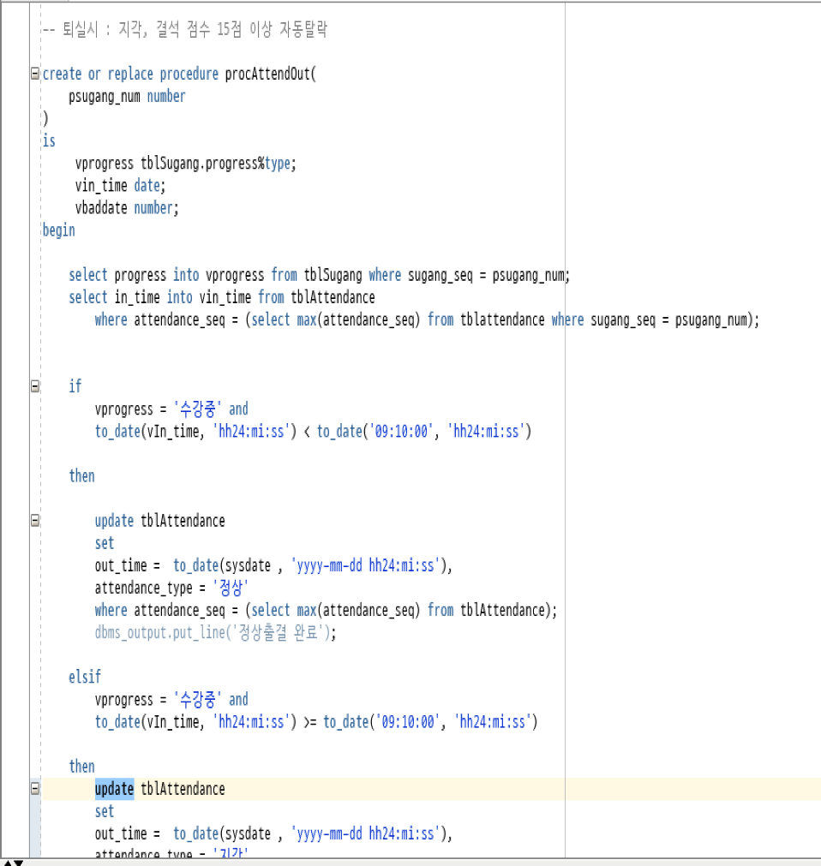
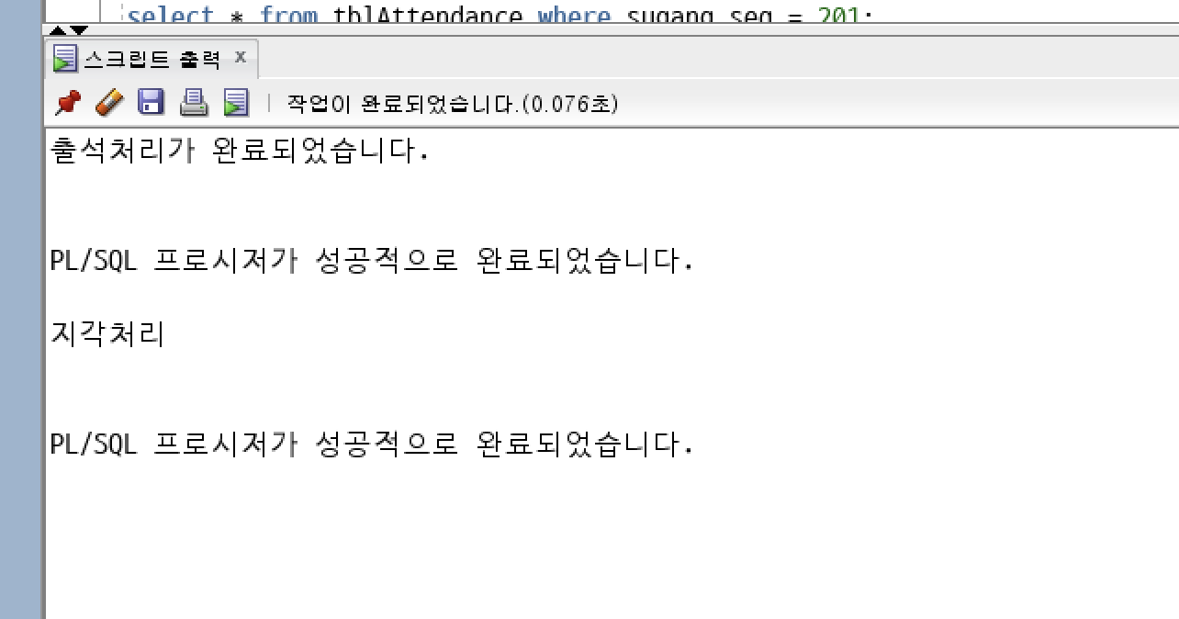
Part 4.
각종 DB Object 설명 -- 교육생(퇴실)

Slide 31
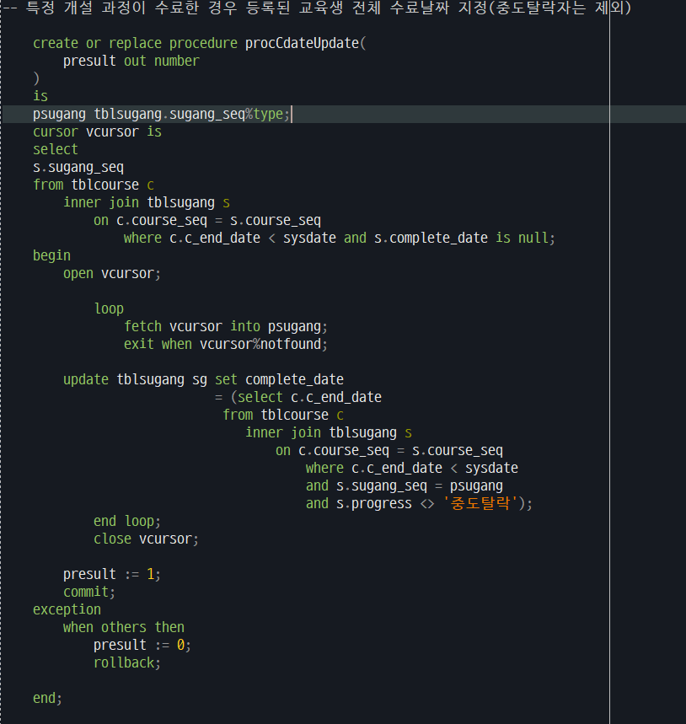
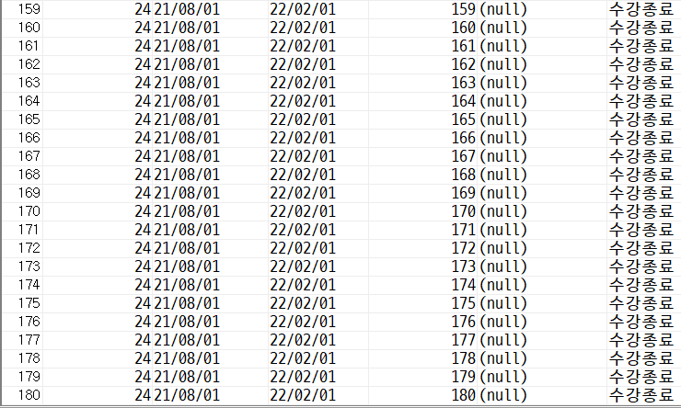
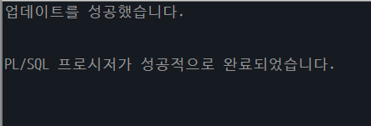
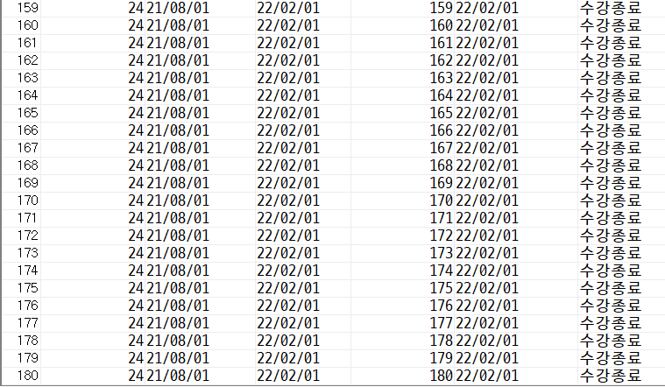
Part 4.
각종 DB Object 설명 -- 관리자(수료날짜 지정)

Slide 32
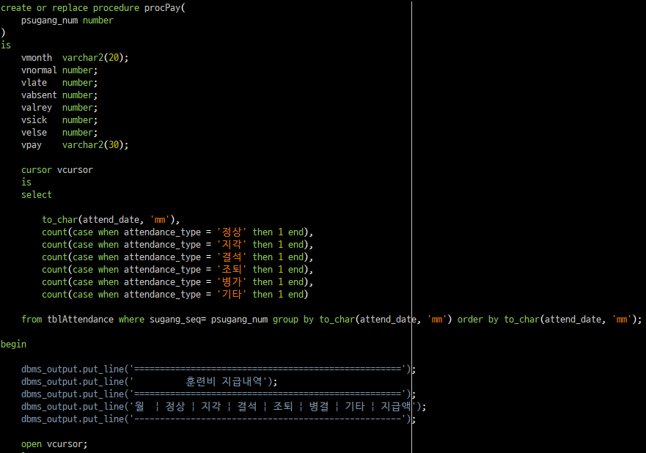
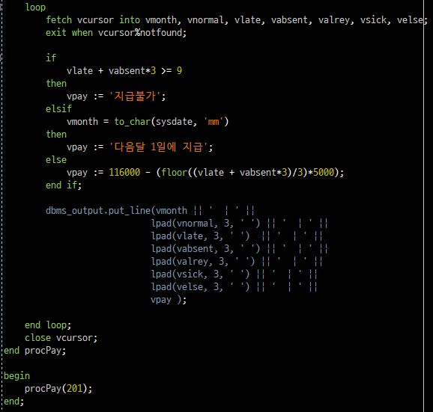
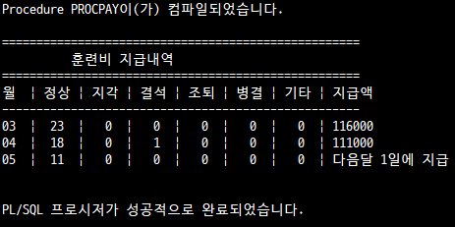
Part 4.
각종 DB Object 설명 -- 교육생(훈련비 계산)

Slide 33
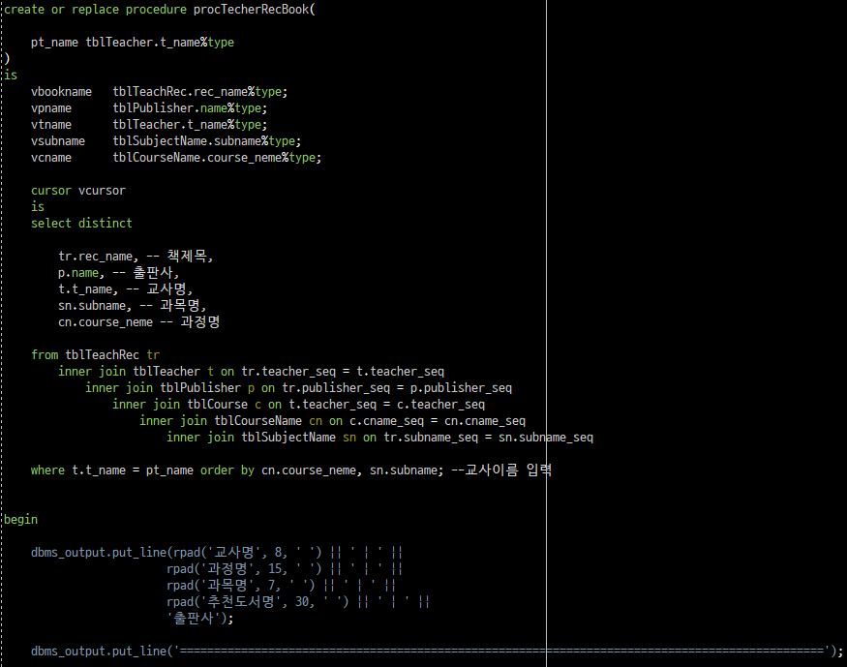
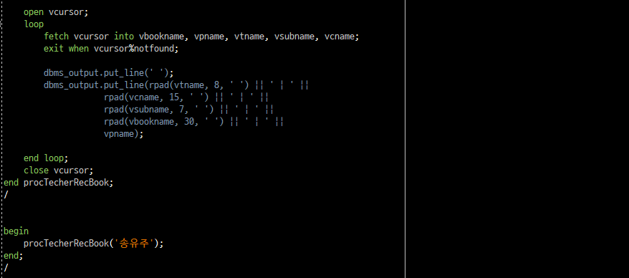
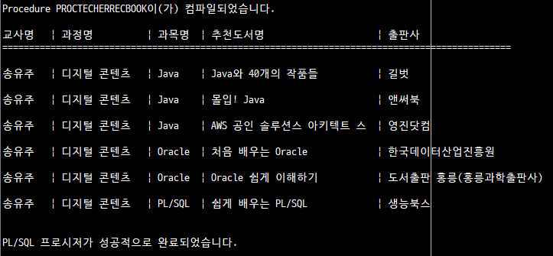
Part 4.
각종 DB Object 설명 -- 교육생(교사별 교사추천 도서)

Slide 34
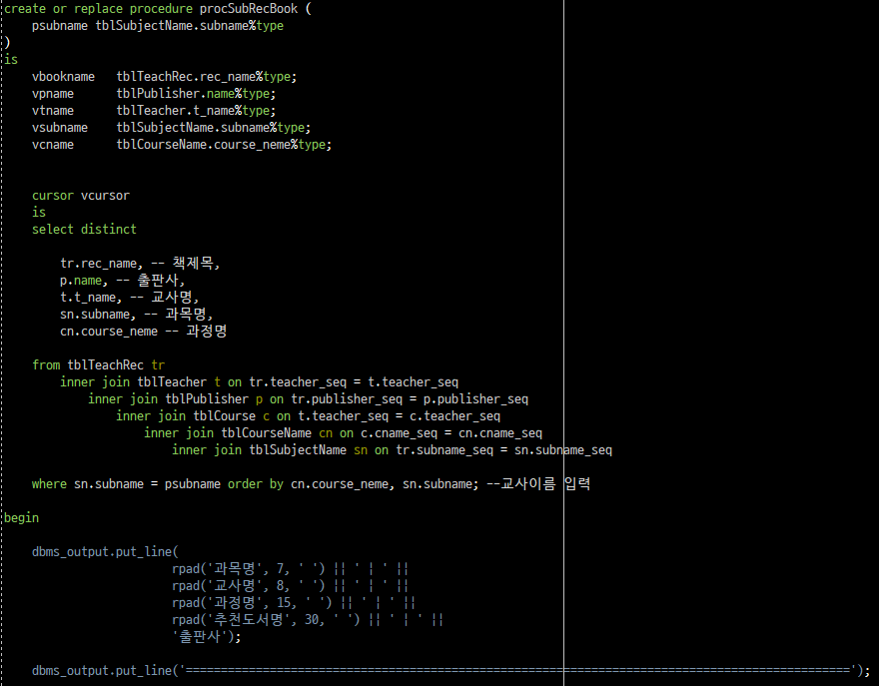
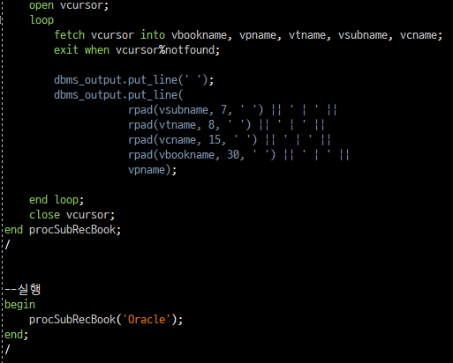
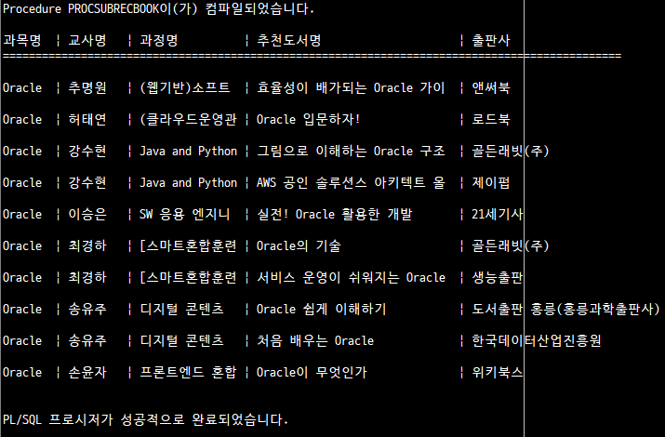
Part 4.
각종 DB Object 설명 -- 교육생(과목별 교사추천 도서)

Slide 35
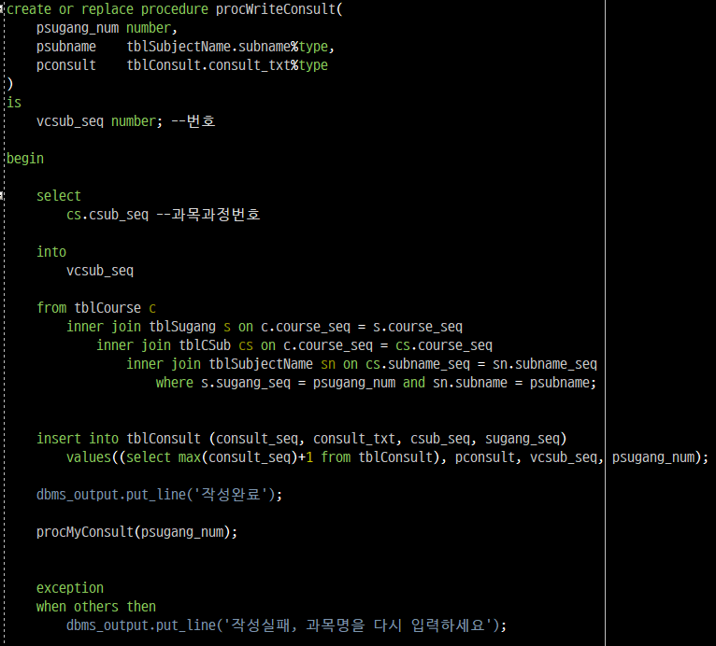
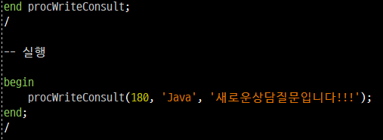
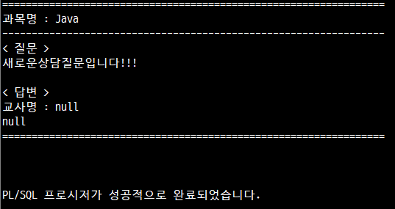
Part 4.
각종 DB Object 설명 -- 교육생(상담 내용 등록 )

Slide 36
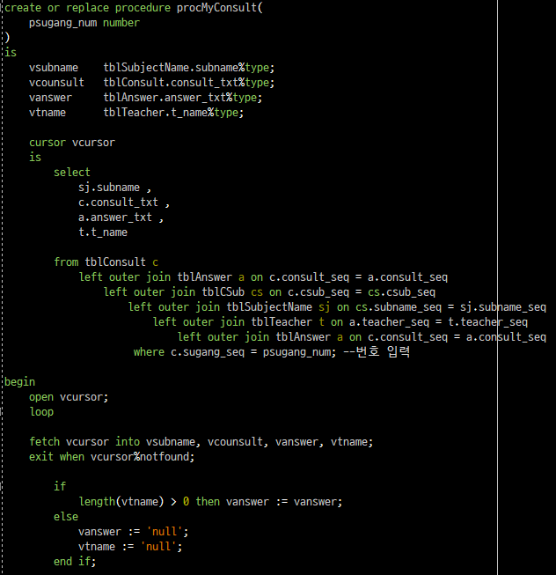
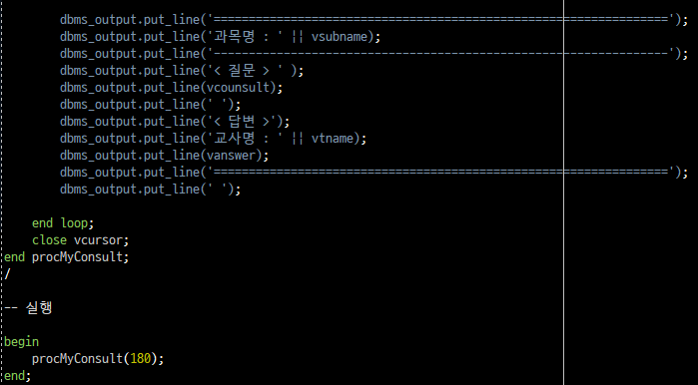
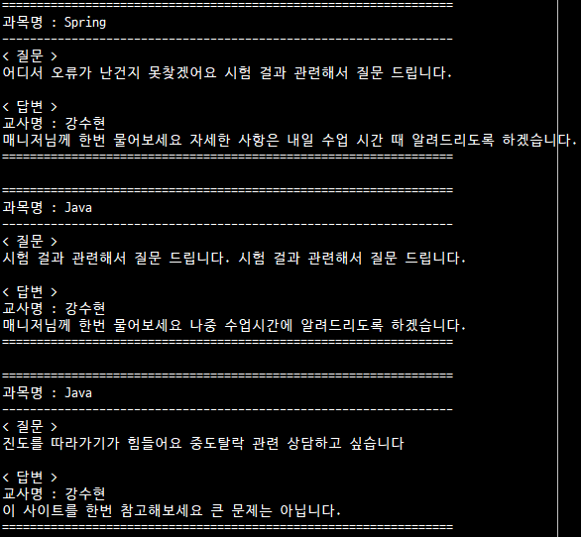
Part 4.
각종 DB Object 설명 -- 교육생(상담 내역 조회)

Slide 37
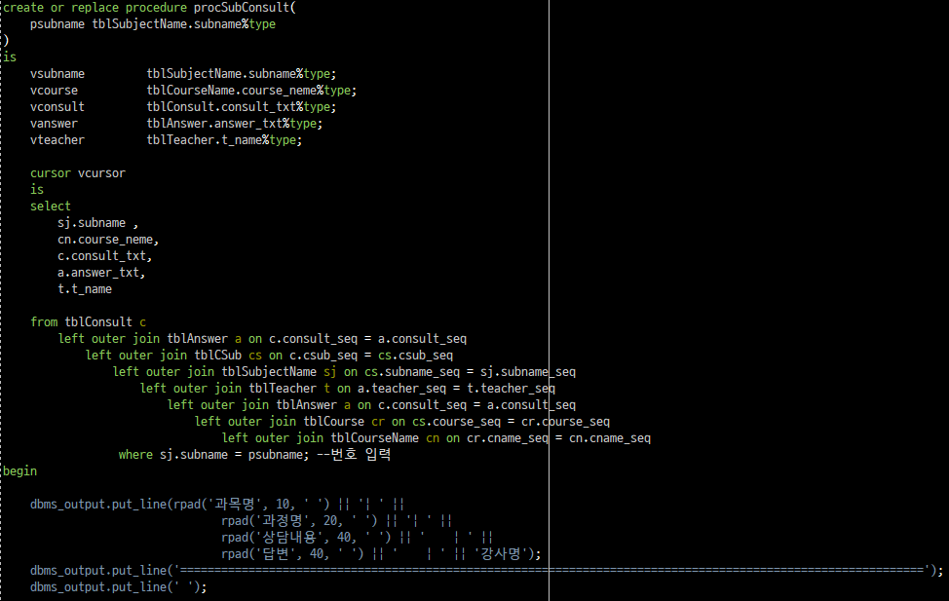
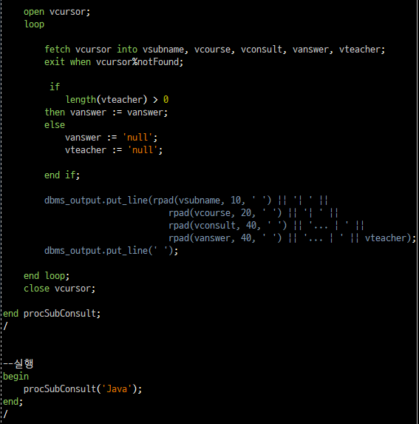
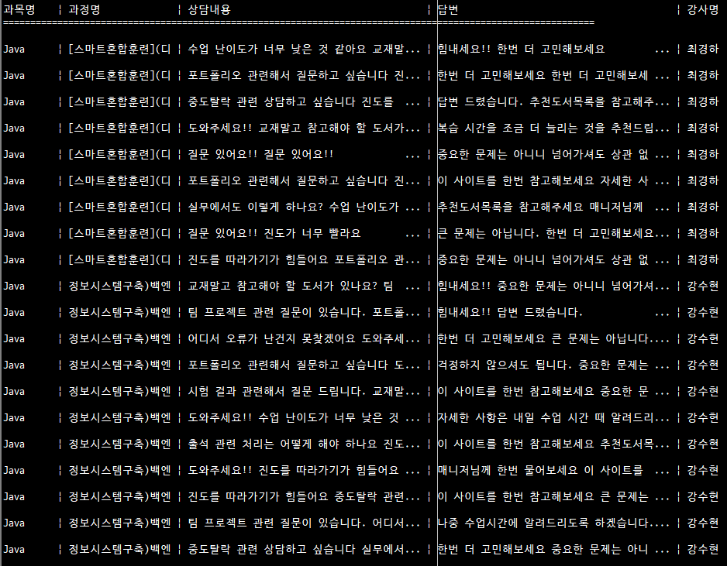
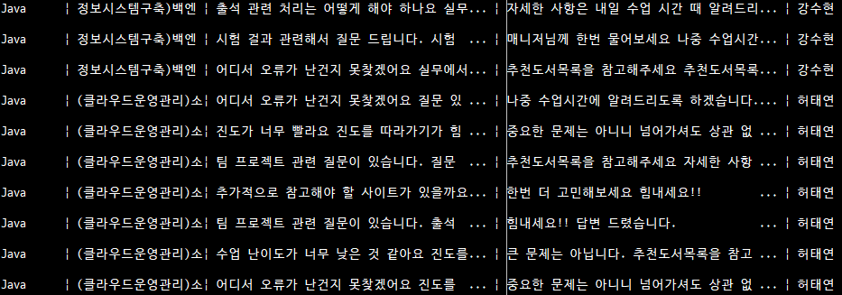
Part 4.
각종 DB Object 설명 -- 교육생(상담 – 과목별 전체 상담 내역 조회)

Slide 38
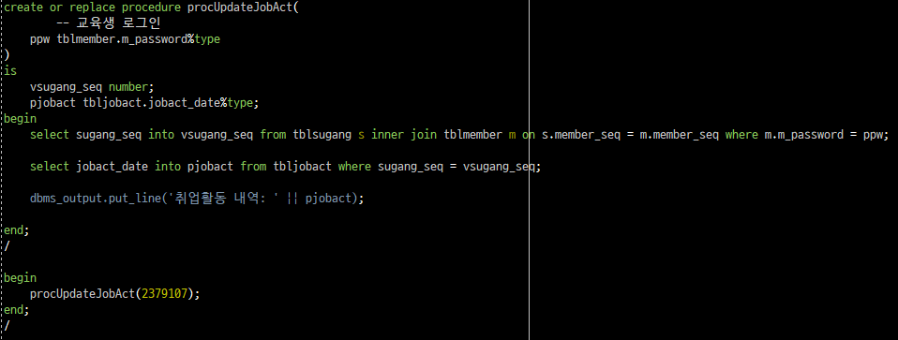
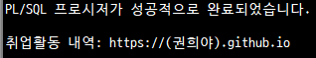
Part 4.
각종 DB Object 설명 -- 교육생(취업활동 조회)

Slide 39
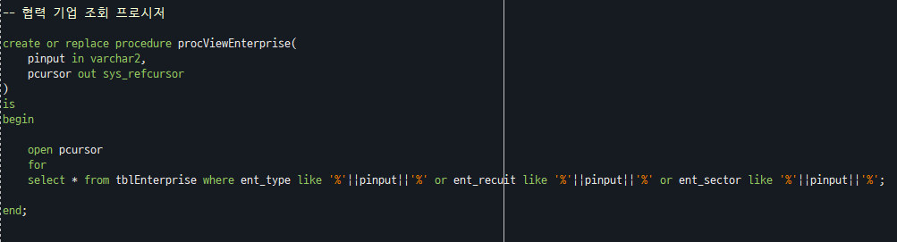

Part 4.
각종 DB Object 설명 -- 교육생(기업 조회)

Slide 40


Part 4.
각종 DB Object 설명 -- 교육생(기업 조회)

Slide 41



Part 4.
각종 DB Object 설명 -- 교육생(기업 조회)

Slide 42


Part 4.
각종 DB Object 설명 -- 관리자(교육생 취업활동 조회)

Slide 43


Part 4.
보완해야할 점 – 수료 및 중도 탈락 처리 Trigger

